Slide 1

Capítulo 2
O ambiente externo: oportunidades, ameaças, competição e análise dos concorrentes

Slide 2

Objetivos
O estudo deste capítulo dará a você o conhecimento de administração estratégica necessário para:
Explicar a importância de analisar e compreender o ambiente externo da empresa.
Definir e descrever o ambiente em geral e o ambiente setorial.
Discutir as quatro atividades do processo de análise do ambiente externo.
Nomear e descrever sete segmentos do ambiente geral.
Identificar as cinco forças competitivas e explicar como elas determinam a rentabilidade de um setor.
Definir grupos estratégicos e descrever a sua influência sobre as empresas.
Descrever o que as empresas precisam saber sobre seus concorrentes e métodos diferentes (incluindo padrões éticos) usados para coletar informações sobre eles.

Slide 3
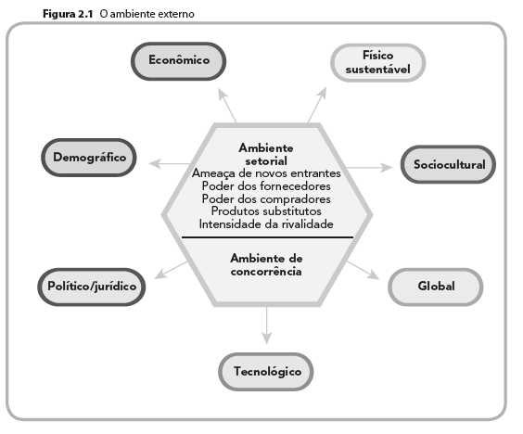
O ambiente externo

Slide 4
Ambiente geral
Dimensões da sociedade que influenciam um setor:
  demográfica
  econômica
  política/legal
  sociocultural
  tecnológica
  global
  física

Slide 5
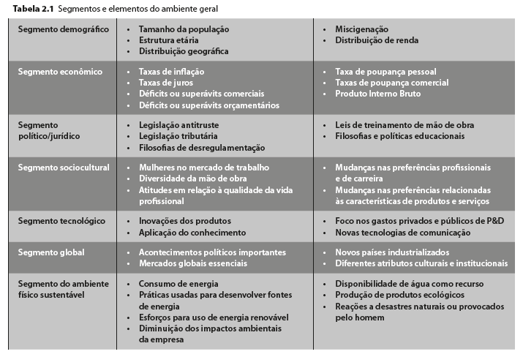
O ambiente geral, do setor e dos concorrentes

Slide 6
Ambiente setorial
O conjunto de fatores que influenciam diretamente uma empresa e suas ações competitivas e respostas competitivas:
  ameaça de novas entrantes
  poder dos fornecedores
  poder dos compradores
  ameaça de produtos substitutos
  intensidade da rivalidade entre os concorrentes

Slide 7
Análise dos concorrentes
Reunir e interpretar informações sobre todas as empresas concorrentes.
Compreensão do ambiente dos concorrentes com insights fornecidos através do estudo dos ambientes geral e setorial.

Slide 8
Análise ambiental externa
Ambiente geral
  Focado no futuro
Ambiente setorial
  Focado em fatores e condições que influenciam a lucratividade da empresa dentro de um setor
  Ambiente da concorrência
  Focado em predizer a dinâmica das ações dos concorrentes, respostas e intenções

Slide 9
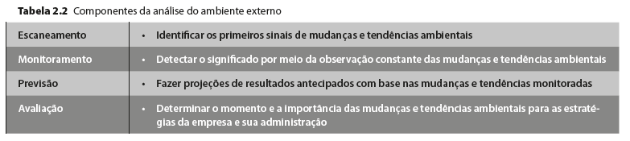
Componentes da análise ambiental externa

Slide 10
Oportunidades e ameaças
Oportunidades
  Uma condição no ambiente geral que, se explorada de forma eficaz, ajuda uma empresa a alcançar competitividade estratégica.
Ameaças
  Uma condição no ambiente geral que pode prejudicar os esforços da empresa para alcançar competitividade estratégica.

Slide 11
Segmentos do ambiente geral
Distribuição geográfica
Estrutura etária
Mistura étnica
O segmento demográfico
Tamanho da população
Distribuição de renda

Slide 12
Segmentos do ambiente geral
O segmento econômico
Incerteza sobre:
    taxas de crescimento do mercado
    demanda do consumidor
    inflação e taxas de juros
    déficits comerciais
    déficits orçamentários
    pessoais e taxas de poupança de negócios
    Produto Interno Bruto

Slide 13
Segmentos do ambiente geral
O segmento político/jurídico
Legislação
  Leis de privacidade do consumidor
  Lobbying
  Antitruste, leis de desregulamentação
  Tributação

Slide 14
Segmentos do ambiente geral
O segmento sociocultural
Mudança de atitudes e valores culturais
Atitudes e abordagens relacionadas a cuidados com a saúde
    Atitudes sobre qualidade de vida profissional
    Diversidade e envelhecimento da força de trabalho
    Mulheres no mercado de trabalho
    Preocupações sobre o ambiente
    Mudanças nas preferências de trabalho e carreira
    Mudanças nas preferências de produtos e serviços

Slide 15
Segmentos do ambiente geral
O segmento tecnológico
Inovações de produto
Rápida mudança tecnológica e o risco de ruptura
Aplicação de conhecimentos
Crescimento da Internet
Novas tecnologias de comunicação

Slide 16
Segmentos do ambiente geral
Importantes tendências geopolíticas
Mercados de nicho global
Crescimento da economia informal
Diferentes atributos culturais e institucionais
Foco global

Slide 17
Segmentos do ambiente geral
O segmento do ambiente físico
  Tendências orientadas para sustentar o ambiente físico
  Reconhecimento da influência interativa de sistemas ecológicos, sociais e econômicos
  Crescentes preocupações para o desenvolvimento sustentável da indústria e de responsabilidade social em operações globalizadas

Slide 18
Análise do ambiente setorial
Definidos em um setor:
  Um grupo de empresas com produtos que são substitutos próximos
  Estratégias competitivas para perseguir retornos acima da média quando competindo em um setor em particular
  Características estruturais de uma indústria influenciam a escolha de estratégias

Slide 19
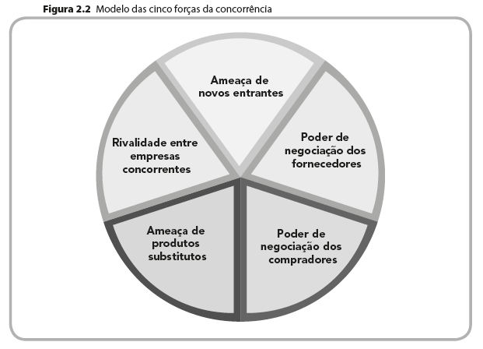
As cinco forças do modelo de concorrência

Slide 20
Ameaça de novos operadores: barreiras à entrada
Economias de escala
Diferenciação do produto
Requisitos de capital
Custos de transição
Acesso aos canais de distribuição
Desvantagens de custo independentes de escala
Política do governo
Retaliação esperada

Slide 21
Barreiras à entrada
Economias de escala
  Melhorias na eficiência marginal à medida que a empresa aumenta seu tamanho.
Fatores (vantagens e desvantagens) relacionados à entrada:
  flexibilidade na fixação do preço e de mercado
  custos relacionados com as economias de escala
  retaliação do concorrente

Slide 22
Barreiras à entrada
Diferenciação do produto
  Produtos únicos
  Fidelização de clientes
  Produtos a preços competitivos
Requisitos de capital
  Instalações físicas
  Estoques
  Comercialização
  Disponibilidade de capital
Custos de transição
  Clientes incorrem em custos comprando de um fornecedor diferente:
      novos equipamentos
      retenção de funcionários
      custos de terminar um relacionamento
    Acesso ao canal de distribuição
      Espaço na prateleira e estocagem
      Choques de preço
      Licenças de publicidade

Slide 23
Barreiras à entrada
Desvantagens de custo independentes de escala
  Propriedade da Tecnologia
  Acesso favorável às matérias-primas
  Localização desejável
Política do governo
  Requisitos de licenciamento e autorização
  Desregulamentação dos setores
Retaliação esperada
  Respostas dos concorrentes existentes dependem da fatia do mercado da empresa (opções de negócios disponíveis)

Slide 24
Poder de barganha dos fornecedores
Quando aumenta o poder do fornecedor:
  fornecedores são grandes e em número reduzido.
  não existem produtos de substituição.
  os compradores individuais não são grandes clientes dos fornecedores e há muitos deles.
  bens dos fornecedores são críticos para o sucesso de mercado dos compradores.
  produtos dos fornecedores criam altos custos de comutação.
  fornecedores representam uma ameaça para integrar a frente no setor dos compradores.

Slide 25
Poder de barganha dos compradores
Poder de compra aumenta quando:
  os compradores são grandes e em número reduzido.
  os compradores compram grande parte da produção total da indústria.
  as compras dos compradores são uma parcela significativa do faturamento anual de um fornecedor.
  os custos de transição dos compradores são baixos.
  os compradores podem constituir ameaça para integrar para trás no setor dos vendedores.

Slide 26
Ameaça de produtos substitutos
A ameaça de produtos substitutos aumenta quando:
  os compradores enfrentam poucos custos de comutação.
  o preço do produto substituto é menor.
  A qualidade e o desempenho do produto substituto são iguais ou maiores que o produto já existente.
Produtos diferenciados da indústria que são valorizados pelos clientes reduzem essa ameaça.

Slide 27
Intensidade da rivalidade entre os concorrentes
Rivalidade da indústria aumenta quando:
  existem numerosos concorrentes ou equilibrados igualmente.
  o crescimento da indústria retarda ou diminui.
  há altos custos fixos ou altos custos de armazenamento.
  há falta de oportunidades de diferenciação ou custos de comutação baixos.
  quando as apostas estratégicas são altas.
  quando as altas barreiras de saída impedem os concorrentes de deixar o setor.

Slide 28
Interpretando análises setoriais
Barreiras de entrada baixa
Fornecedores e compradores têm fortes posições
Setor não
atrativo
Fortes ameaças de produtos substitutos
Intensa rivalidade entre os concorrentes
(Baixo Potencial de lucro)

Slide 29
Interpretando análises setoriais
Barreiras de entrada altas
Fornecedores e compradores têm posições fracas
Setor
Atrativo
Algumas ameaças de produtos substitutos
Moderada rivalidade entre os concorrentes
(Alto Potencial de lucro)

Slide 30
Grupos estratégicos
Grupo estratégico:
  Um conjunto de empresas de dimensões e estratégias semelhantes
  A competição intragrupos estratégicos é mais intensa do que a intergrupos devido a semelhantes:
    posições de mercado
    produtos
    ações estratégicas

Slide 31
Grupos estratégicos
Dimensões estratégicas:
  Extensão da liderança tecnológica
  Qualidade do produto/serviço
  Políticas de preços
  Canais de distribuição
  Atendimento ao cliente
Consequências:
  Intensa rivalidade competitiva dentro de um grupo ameaça a rentabilidade de todos os membros do grupo
  Pontos fortes das cinco forças diferem entre grupos estratégicos
  Quanto mais perto os grupos são em suas estratégias, maior é a rivalidade entre grupos

Slide 32
Análise dos concorrentes
Inteligência competitiva
Recolhe informações necessárias e dados que fornecem a compreensão do que:
    dirige o concorrente, como demonstrado pelos seus objetivos futuros.
    o concorrente está fazendo e pode fazer, como revelado por sua estratégia atual.
    o concorrente acredita sobre a indústria, como mostrado por seus pressupostos.
    são recursos do competidor, como mostrado por seus pontos fortes e fracos.

Slide 33
Análise do concorrente
Objetivos futuros
Como nossos objetivos se comparam com as metas dos nossos concorrentes?
Onde será a ênfase colocada no futuro?
Qual é a atitude sobre o risco?

Slide 34
Análise do concorrente
Objetivos futuros
Como estamos atualmente competindo?
A estratégia oferece suporte a alterações na estrutura competitiva?
Estratégia atual

Slide 35
Análise do concorrente
Objetivos futuros
Assumimos que o futuro será volátil?
Operamos sob um status quo?
Que hipóteses nossos concorrentes seguem sobre o setor e sobre o próprio negócio?
Estratégia atual
Premissas

Slide 36
Análise do concorrente
Objetivos futuros
Estratégia atual
Premissas
Quais são nossos pontos fortes e fracos?
Como estamos em relação aos nossos concorrentes?
Capacidades

Slide 37
Análise do concorrente
Objetivos futuros
Reação
Estratégia atual
O que farão nossos concorrentes no futuro?
Como podemos assegurar uma vantagem sobre nossos concorrentes?
Como isso vai mudar a nossa relação com nossos concorrentes?
Premissas
Capacidades

Slide 38
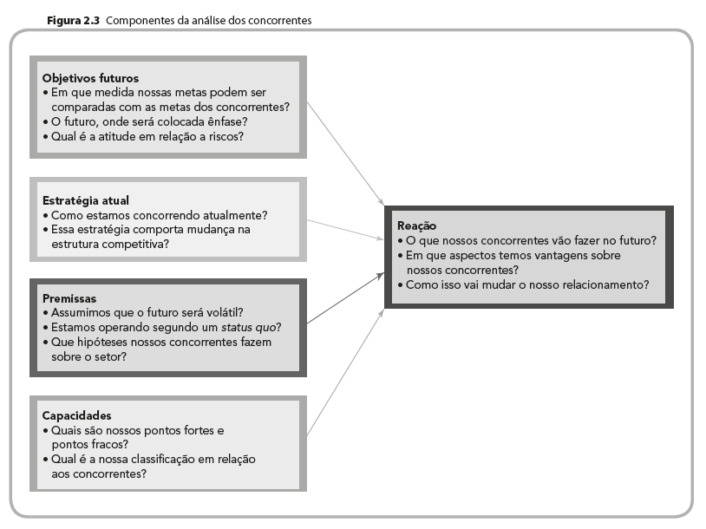
Componentes da análise do concorrente

Slide 39
Complementadoras
Complementadoras:
  são empresas ou redes de empresas que vendem bens ou serviços complementares compatíveis com o produto ou serviço principal.
  Se um produto ou serviço de uma complementadora agrega valor à venda de produto ou serviço da empresa focal, pode criar valor para a empresa focal.
      No entanto, se um produto ou serviço da complementadora está em um mercado no qual a empresa focal pretende expandir, a complementadora pode se tornar uma concorrente.

Slide 40
Considerações éticas
Práticas consideradas legais e éticas:
  Obtenção de informações publicamente disponíveis.
  Frequentar feiras e mostras para obter folhetos dos concorrentes, ver suas exposições e ouvir discussões sobre seus produtos.
  Práticas consideradas antiéticas e ilegais:
  Chantagem
  Invasão de propriedade
  Escutas
  Roubo de documentos, amostras ou desenhos

Slide 41
Pontos a destacar
A importância da análise estruturada do ambiente externo da empresa
Três partes do ambiente externo:
1) o ambiente geral
2) o ambiente da indústria
3) o ambiente competitivo
Conceito de grupo estratégico: reunião de empresas seguindo estratégias e dimensões similares

Slide 42
Pontos para refletir
A análise de ambiente e as redes sociais, quais seus impactos sobre a organização?
Qual a relação deste capítulo com o anterior quando foram discutidas a visão e missão da empresa?

Slide 43
Variáveis econômicas a serem monitoradas (David)
Mudança para uma economia de serviços no Brasil
Disponibilidade de crédito
Nível de renda disponível
Propensão das pessoas a gastar
Taxa de juros
Taxas de inflação
Taxas do mercado monetário
Déficits orçamentários do governo federal
Tendência do produto interno bruto
Padrões de consumo
Tendências de desemprego
Níveis de produtividade do trabalhador
Valor do real nos mercados mundiais
Tendências do mercado de ações
Condições econômicas de países estrangeiros
Fatores de importação / exportação
Mudanças de demanda para diferentes categorias de bens
e serviços
Diferenças de renda por região e
grupos de consumidores
Flutuações de preço
Exportação de trabalho e capital do Brasil
Políticas monetárias
Políticas fiscais
Taxas de impostos
Comunidade Econômica Européia
(EEC) políticas
Organização de Exportação de Petróleo Políticas de países (OPEP)
Coalizões de menos desenvolvidos
MERCOSUL tendências

Slide 44
Variáveis Demográficas, Culturais e de Meio Ambiente
Número de grupos de interesse especial Número de casamentos Número de divórcios Número de nascimentos Número de mortes Taxas de imigração e emigração Taxas de esperança de vida Renda "per capita Localização de varejo, fabricação, e empresas de serviços Atitudes em relação aos negócios Estilos de vida Tráfego congestionado Ambientes internos da cidade Renda média disponível Confiança no governo Atitudes em relação ao governo Poluição da água e do ar | Atitudes em relação ao tempo de lazer Atitudes em relação à qualidade do produto Atitudes em relação ao atendimento ao cliente Controle de poluição Conservação de energia Programas sociais Responsabilidade social Atitudes em relação às carreiras Mudanças na população por raça, idade, sexo e nível de afluência Mudanças populacionais por cidade, condado, estado, região e país Valorização do tempo de lazer Mudanças regionais em gostos e preferências Gestão de resíduos

Slide 45
Perguntas sobre competidores
1. Quais são os principais pontos fortes dos concorrentes? 2. Quais são os principais pontos fracos dos concorrentes? 3. Quais são os objetivos e estratégias dos principais concorrentes? 4. Como os principais concorrentes provavelmente responderão aos atuais aspectos econômicos, sociais, culturais, demográficos, tendências ambientais, políticas, governamentais, jurídicas, tecnológicas e competitivas que afetam nosso setor? 5. Quão vulneráveis ​​são os principais concorrentes às estratégias alternativas de nossa empresa? 6. Quão vulneráveis ​​são nossas estratégias alternativas a um contra-ataque bem-sucedido de nossos principais concorrentes? | 7. Como nossos produtos ou serviços estão posicionados em relação aos principais concorrentes? 8. Até que ponto as novas empresas estão entrando e as antigas empresas estão deixando esta indústria? 9. Quais fatores-chave resultaram em nossa posição competitiva atual neste setor? 10. Como as classificações de vendas e lucro dos principais concorrentes do setor mudaram nos últimos anos? Por que essas classificações mudaram dessa forma? 11. Qual é a natureza dos relacionamentos com fornecedores e distribuidores neste setor? 12. Até que ponto produtos ou serviços substitutos podem ser uma ameaça aos concorrentes neste setor?

Slide 46
Matriz de avaliação competitiva
Criar matriz de avaliação de posição competitiva da empresa com os concorrentes
Alguns pontos a serem analisado comparativamente
Participação de mercado
Estoques
Posição financeira
Qualidade dos produtos
Lealdade dos consumidores
Distribuição de vendas
Expansão
Estrutura organizacional
Capacidade de produção
Serviços ao consumidor
Competitividade dos preços
Experiência da gerência
* Criar colunas para analisar a empresa e os competidores
Dar notas de 1 a 4 para cada tópico
Se quiser pode fazer ponderação da importância de cada item analisado

Slide 47
Trabalho semestral
Escolher uma empresa das abaixo para desenvolver o trabalho de planejamento estratégico desse semestre
BRF, SÃO MARTINHO, VIVARA, MINERVA
FLEURY, OUROFINO
WEG, MARCOPOLO, COSAN LOG
PORTO SEGURO, BRADESCO, BRMALLS, MULTIPLAN
MAGAZINE LUIZA, HAPVIDA

Slide 48
Etapa 1
Preparar etapa de diagnóstico externo para cada uma das empresas (seleciona uma empresa da B3 do IBOVESPA)
1) Identificar visão e missão
2) Identificar os principais aspectos que podem impactar as empresas com base nos elementos vistos até essa aula;
3) Elaborar matriz SWOT com base nas análises realizadas
4) Elaborar matriz PEST

